Slide 1

Tiết 17 - Bài 12
NÚI LỬA VÀ ĐỘNG ĐẤT

Slide 2

NỘI DUNG CHÍNH
1
Núi lửa
2
Động đất

Slide 3
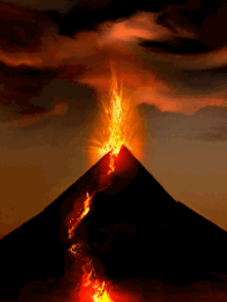
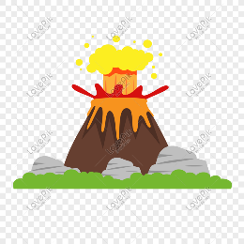
1. NÚI LỬA

Slide 4
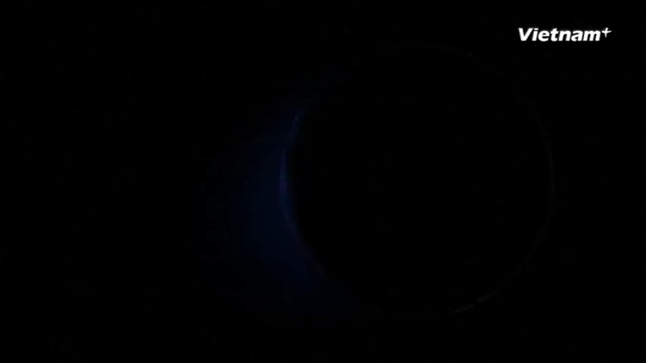


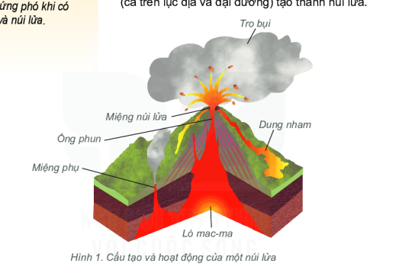
Dựa vào thông tin mục 1, hình 1 trong SGK, và thông tin đoạn video. Các em hãy trao đổi theo cặp, để hoàn thiện nội dung phiếu học tập.
PHIẾU HỌC TẬP
Câu hỏi | Trả lời
1. Nêu cấu tạo của núi lửa?
2. Mô tả hiện tượng núi lửa?
3. Nguyên nhân hình thành núi lửa?
4. Phân loại núi lửa?
5. Núi lửa phun trào gây ra hậu quả gì?

Slide 5
Câu hỏi | Trả lời
1. Nêu cấu tạo của núi lửa?
2. Mô tả hiện tượng núi lửa?
3. Nguyên nhân hình thành núi lửa?
4. Phân loại núi lửa?
5. Núi lửa phun trào gây ra hậu quả gì?
- Gồm: Lò mac-ma, miệng núi lửa, niệng phụ, ống phun.
- Do các mảng kiến tạo va chạm hoặc tách rời nhau, vỏ Trái Đất bị rạn nứt khiến macma ở dưới sâu phun trào ra ngoài trái đất
- Do tác động của nội lực:nén ép lớp đất đá, đẩy vật chất từ dưới sâu lên mặt dất hình thành núi lửa.
- Núi lửa đang hoạt động và núi lửa đã tắt
- Tro bụi và dung nham gây ô nhiễm môi trường.
- Tiêu diệt các sinh vật
- Vùi lấp làng mạc, khu dân cư, gây thiệt hại đến người và tài sản.

Slide 6
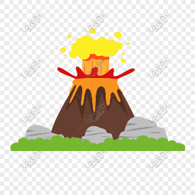
1. NÚI LỬA
- Cấu tạo gồm: Lò mac-ma, miệng núi lửa, niệng phụ, ống phun.
- Khái niệm: Ở những nơi vỏ TĐ bị đứt gãy, các dòng mac-ma theo các khe nứt của vỏ TĐ phun trào lên bề mặt tạo thành núi lửa.
- Nguyên nhân: Do tác động của nội lực:nén ép lớp đất đá, đẩy vật chất từ dưới sâu lên mặt dất hình thành núi lửa.
- Hậu quả: Vùi lấp các thành thị, làng mạc, ruộng nương, gây thiệt hại lớn về người và tài sản

Slide 7
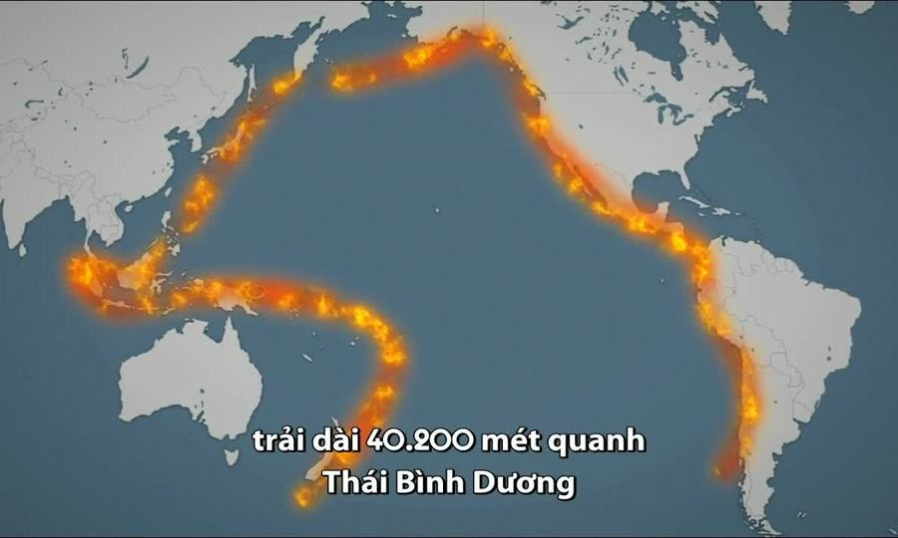
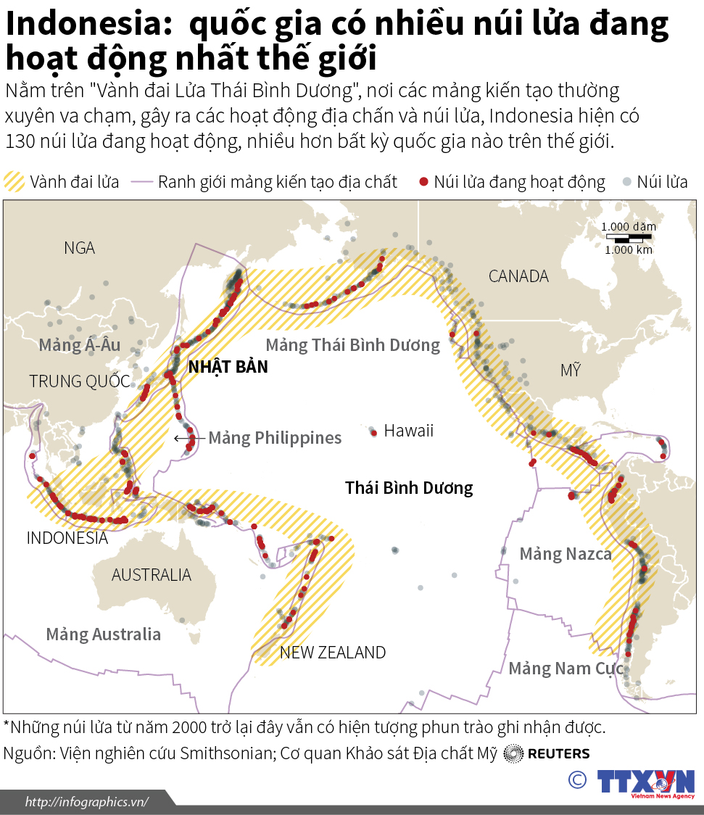
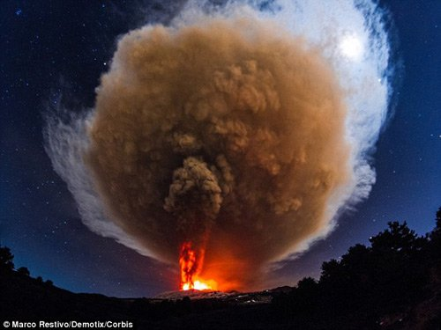
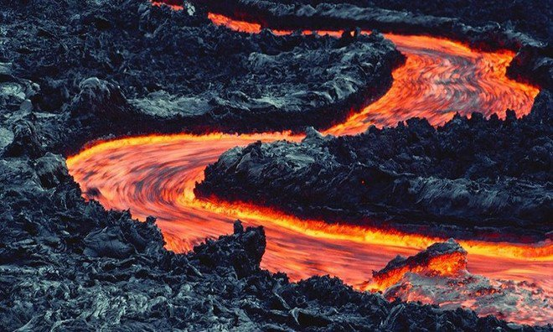
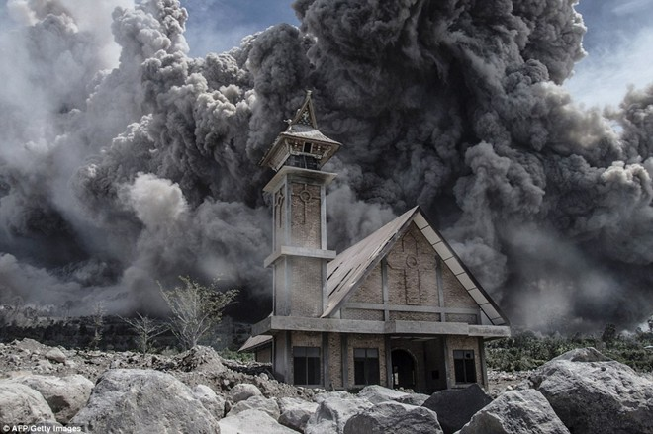
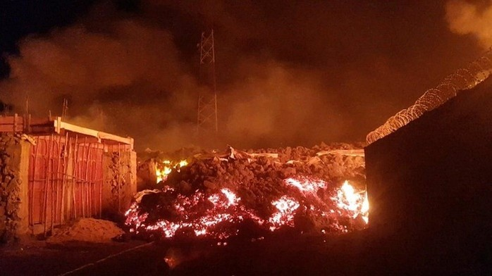

Slide 8

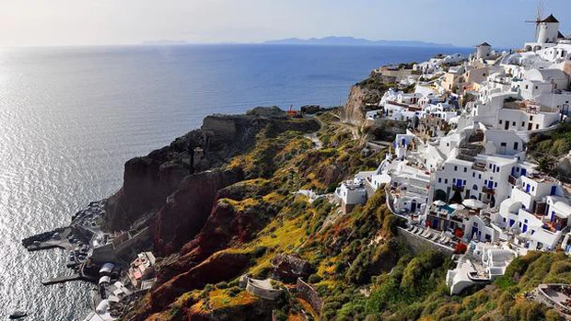
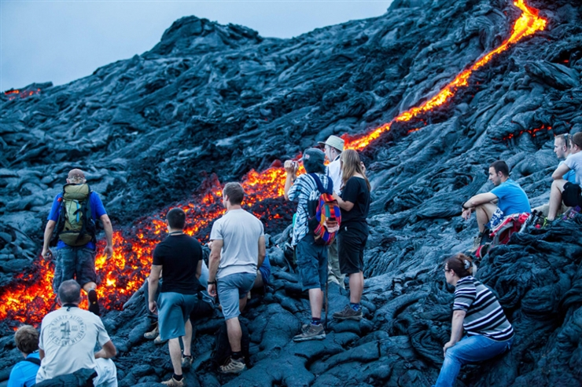
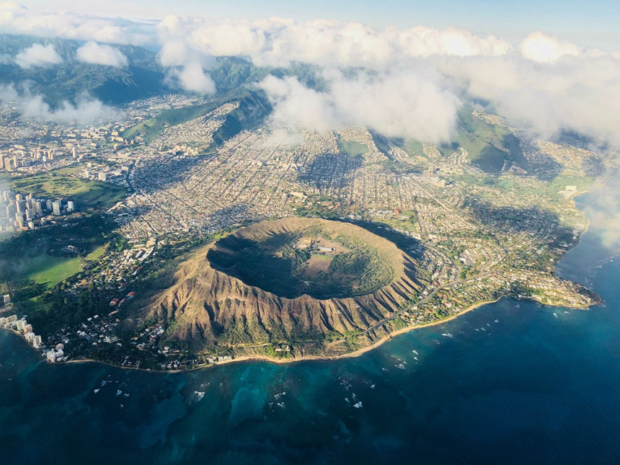
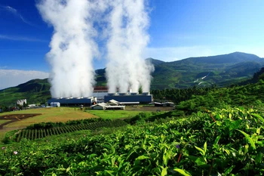
1. Cấu tạo của Trái Đất
Tại sao ở những khu vực núi lửa ngừng hoạt động lại có sức hấp dẫ lớn đối với dân cư?
500 triệu người vẫn “kề cạnh” những ngọn núi lửa đang hoạt động vì những ưu đãi về tài nguyên khoáng sản, đất đai và du lịch.
ở Iceland và New Zealand, nhà máy năng lượng địa nhiệt đã được xây dựng trên các đảo núi lửa để cung cấp đủ nguồn điện cho cả quốc gia.
Cảnh đẹp của núi lửa Diamond Head (đảo Oahu, Hawaii, Mỹ) có hình chiếc đĩa và cao 232 m.

Slide 9
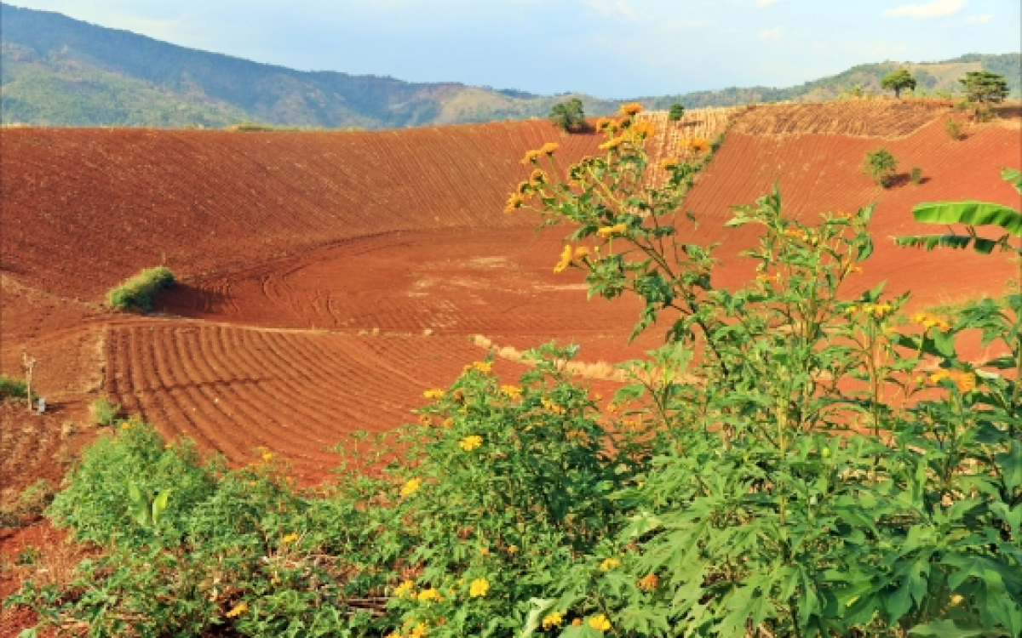
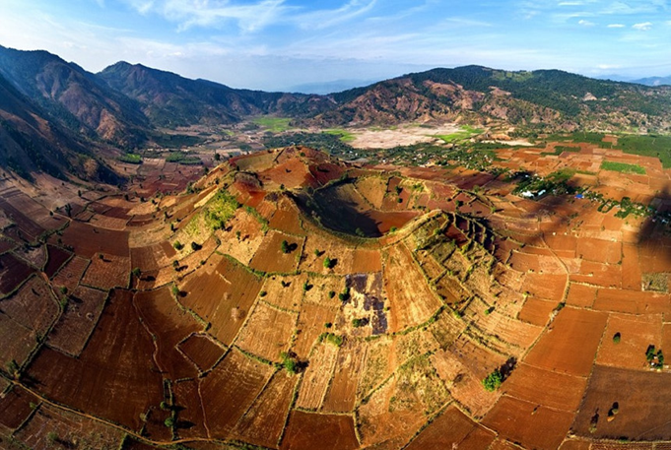
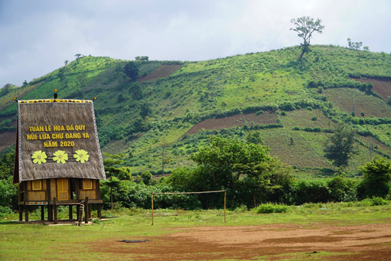
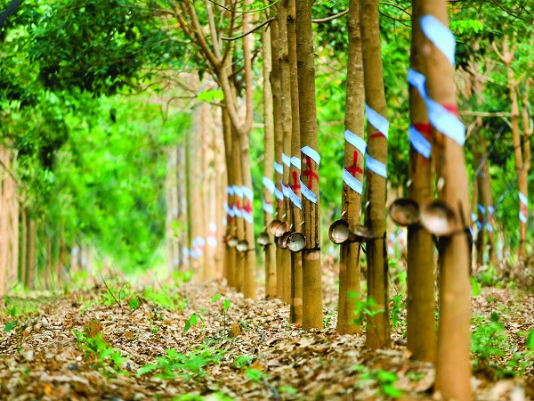
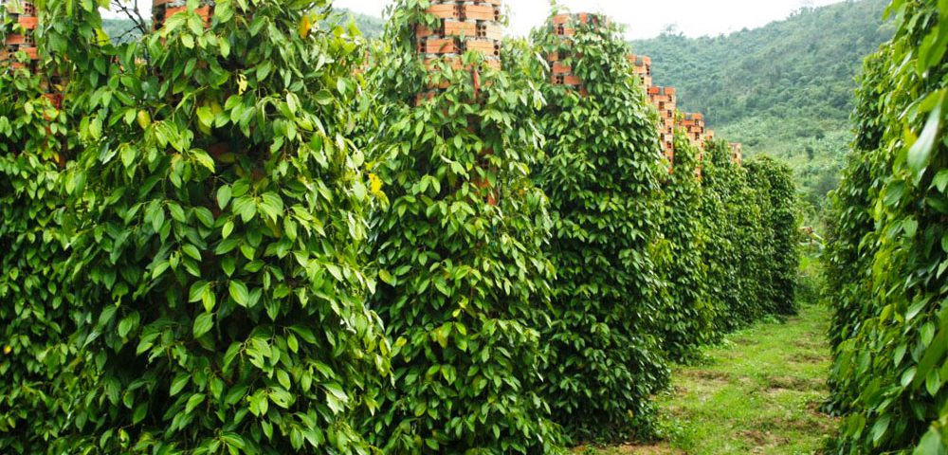
VIỆT NAM
Đất badan ở Tây Nguyên – Việt Nam hình thành do phun trào núi lửa cách đây hàng chục triệu năm.
Tác phẩm chụp núi lửa Chư Đăng Ya- Gia Lai của một nhiếp ảnh gia Việt Nam đã xuất sắc vào top 50 bức hình phong cảnh đẹp nhất cuộc thi do Agora tổ chức.

Slide 10

2. Động Đất

Slide 11
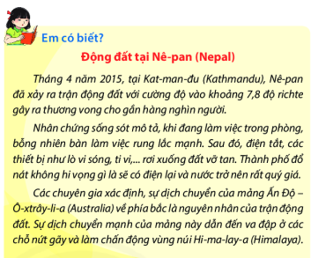
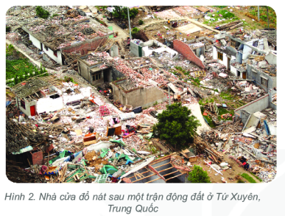
Động đất là hiện tượng như thế nào, nguyên nhân và hậu quả của động đất?

Slide 12

II. Động đất.
Động đất là hiện tượng lớp vỏ TĐ bị rung chuyển với nhiều cường độ khác nhau và diễn ra trong thời gian ngắn.
- Nguyên nhân: Do hoạt động của núi lửa, sự dịch chuyển của các mảng kiến tạo, đứt gãy trong vỏ trái đất.
- Hậu quả
+ Đổ nhà cửa, các công trình xây dựng, gây thiệt hại lớn về người và tài sản.
+ Có thể gây nên lở đất, biến dạng đáy biển, làm phát sinh sóng thần khi xảy ra ở biển.

Slide 13

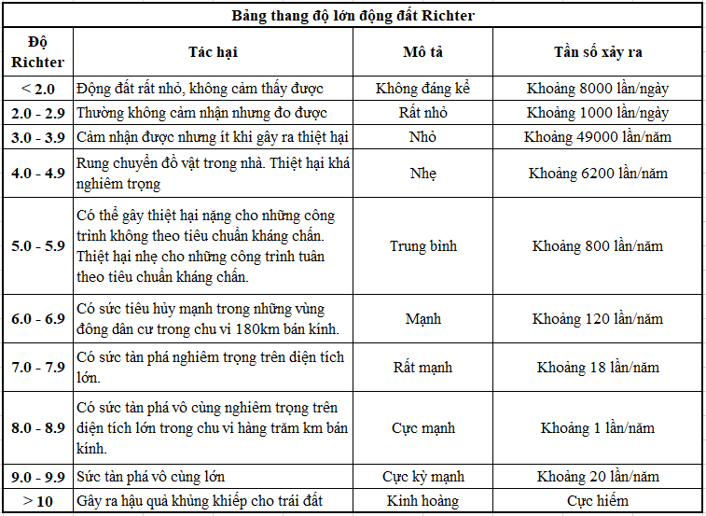
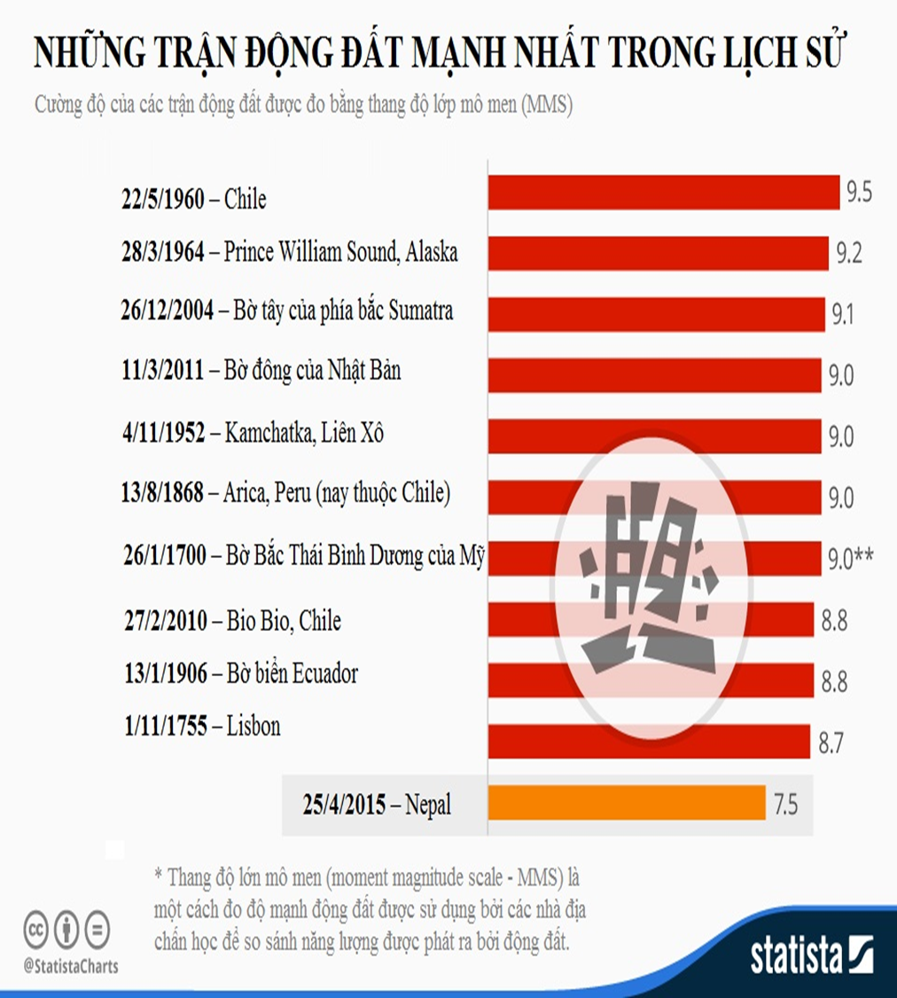
Dựa vào thông tin SGK và hình ảnh sau, em hãy cho biết:
- Đơn vị để đo cường độ của động đất?
- Phân loại cường độ động đất theo thang Richter?
- Kể tên một số trận động đất lớn trong lịch sử?

Slide 14
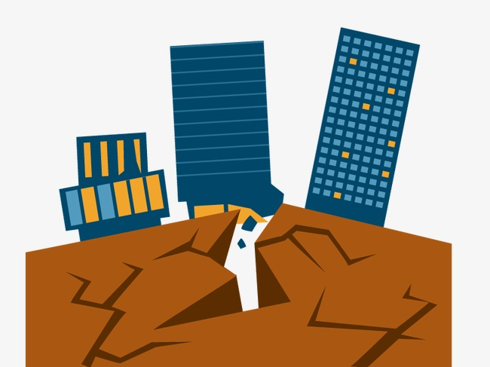

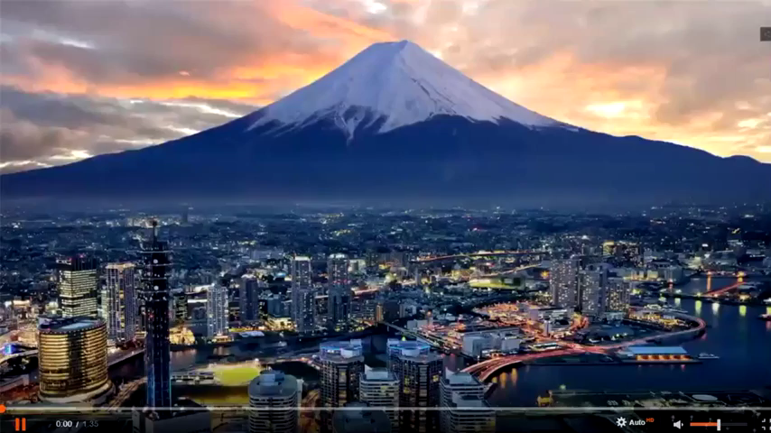
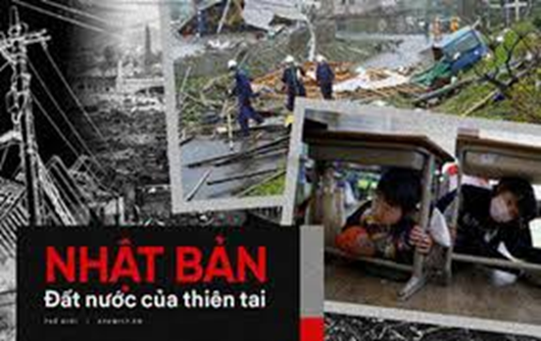
EM CÓ BIẾT
Đây là quốc gia nào?
Tại sao Nhật Bản là đất nước của thiên tai?

Slide 15

Ở Việt Nam ?

Slide 16


Quan sát những hình ảnh sau, đâu là những hành động đúng khi động đất xảy ra?
A
B
C
D
Chui xuống gầm bàn
Đi cầu
thang máy
Đi ô tô
Bảo vệ đầu
Đúng
Đúng

Slide 17

LUYỆN TẬP
Nếu đang ở trường học có động đất xảy ra, em sẽ làm gì để bảo vệ mình?
+ Khi đang ở trong lớp học, nhanh chóng trú ẩn dưới gầm bàn, tránh khu vực kê giá sách, tủ để đồ.
+ Khi đang ở hành lang, sân vận động, nhà thể thao, tập trung lại vào chính giữa.
+ Khi đang ở phòng thí nghiệm, nhanh chóng rời khỏi đây vì có thể cháy nổ.
+ Không được phép tự ý chạy về nhà vì từ trường về nhà rất có thể gặp nguy hiểm.

Slide 18
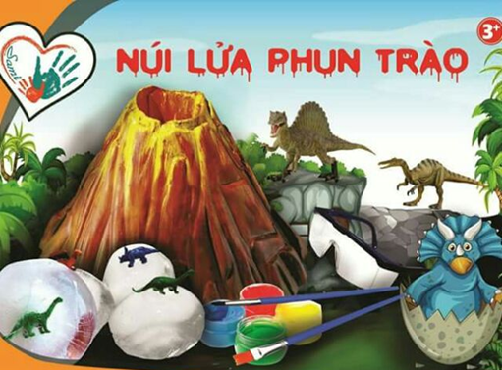

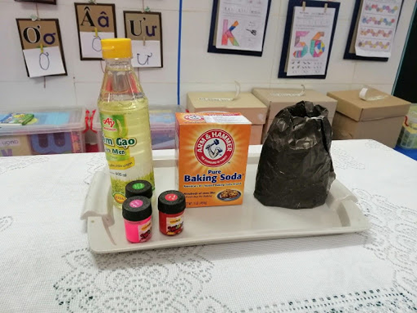
VẬN DỤNG
NGUYÊN LIỆU
Bột baking soda, giấm
Cốc nhựa/cốc giấy
Màu nước/ giấy màu
CÁCH THỰC HIỆN
Bước 1: Cắt giấy màu/màu tạo hình núi lửa và đặt vào 1 cái khay
Bước 2: Cho 3 thìa baking soda vào núi lửa
Bước 3: Pha màu đỏ với giấm vào cốc, sau đó đổ vào trong núi lửa

Slide 19

Chào tạm biệt
Chúc các em có một ngày vui vẻ

